Slide 1
স্বাগতম

Slide 2
মোঃ আমিনুল ইসলাম
সহকারী শিক্ষক (গণিত)
চাঁদপুর আহমাদিয়া ফাযিল মাদ্রাসা।
নতুন বাজার, চাঁদপুর।
মোবাইলঃ ০১৯১১২৭২৪৩৭
E-mail: amin001974@gmail.com
শ্রেণীঃ দশম
বিষয়ঃ গণিত
অধ্যায়ঃ ১৬.৪
সময়ঃ ৫০ মিনিট

Slide 3
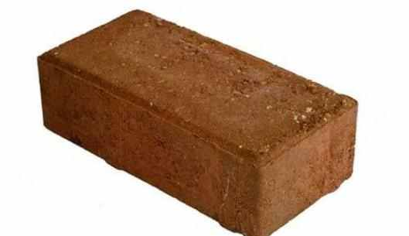
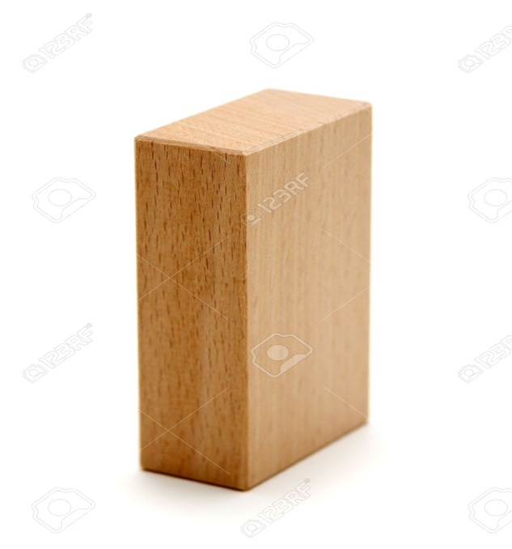
এসো ছবিগুলো দেখি...
একটি ইট
টিফিন বক্স
একটি কাঠের টুকরা

Slide 4
আজকের পাঠ
আয়তাকার ঘনবস্তু

Slide 5
এই পাঠ শেষে শিক্ষার্থীরা –
১. আয়তাকার ঘনবস্তুর সংজ্ঞা বলতে পারবে ।
২. আয়তাকার ঘনবস্তুর আয়তনের সুত্র নির্ণয় করতে পারবে
৩. আয়তাকার ঘনবস্তুর কর্ণের দৈর্ঘ্য নির্ণয় করতে পারবে ।
৪. য়তাকার ঘনবস্তুর সম্পূর্ণ তলের ক্ষেত্রফলের সুত্র নির্ণয় করতে পারবে । ।
৫. আয়তাকার ঘনবস্তু সম্পর্কিত সমস্যার সমাধান করতে পারবে ।

Slide 6
আয়তাকার ঘনবস্তু
আয়তক্ষেত্র
সংজ্ঞাঃ যে ঘনবস্তুর পৃষ্ঠতল গুলো আয়তক্ষেত্র, তাকে আয়তাকার ঘনবস্তু বলে ।

Slide 7
এসো ভিডিওটি লক্ষ্য করি...

Slide 8
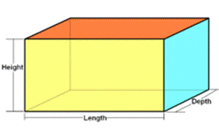
আয়তন নির্ণয়
উচ্চতা = c
প্রস্থ= b
দৈর্ঘ্য = a
ভূমির ক্ষেত্রফল = দৈর্ঘ্য X প্রস্থ = (aXb)= ab বর্গ একক ।
আয়তন = ভূমির ক্ষেত্রফল X উচ্চতা = abXc= abc ঘন একক ।

Slide 9
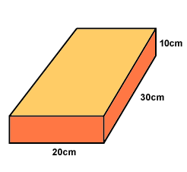
একক কাজ
উচ্চতা (c) =
দৈর্ঘ্য(a) =
প্রস্থ (b) =
উপরোক্ত আয়তাকার ঘনবস্তুটির আয়তন নির্ণয় কর ।
ঘনবস্তটির আয়তন = abc = (30X20X10) = 6000 ঘন সে.মি.

Slide 10
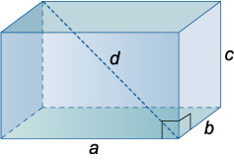
আয়তাকার ঘনবস্তুর কর্ণের দৈর্ঘ্য নির্ণয়ঃ-
c
b
l
উপরের আয়তাকার ঘনবস্তুটির আয়তাকার তলের কর্ণের দৈর্ঘ্য =l ( লাল চিহ্নিত )
পীথাগোরাসের উপপাদ্যানুসারে ,

Slide 11
জোড়ায় কাজ
c
b
উপরের আয়তাকার ঘনবস্তুটির –
a= 8cm. b= 6cm এবং c=5cm হলে,
কর্ণের দৈর্ঘ্য (d) = কত ?

Slide 12
আয়তাকার ঘনবস্তুর সমগ্র তলের ক্ষেত্রফল নির্ণয়ঃ-
c
b
c
প্রস্থ=b
b
উচ্চতা
b
c
c
b
a
a
দৈর্ঘ্য=a
a
a
a
c
b
আয়তাকার ঘনবস্তুর সমগ্র তলের ক্ষেত্রফল = 2ab+2bc+2ca
=2(ab+bc+ca) বর্গ একক

Slide 13
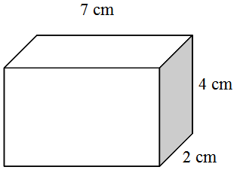
দলীয় কাজ
a
b
c
a
c
b
a
উপরোক্ত আয়তাকার ঘনবস্তুটির সমগ্রতলের ক্ষেত্রফল নির্ণয় কর ।
ঘনবস্তটির সমগ্রতলের ক্ষেত্রফল = 2(ab+bc+ca)
= 2 (7X2+2X4+4X7) = 100

Slide 14
মূল্যায়ন
আয়তাকার ঘনবস্তু কাকে বলে?
আয়তাকার ঘনবস্তুর আয়তাকার তল কয়টি?
আয়তাকার ঘনবস্তুর সমগ্রতলের ক্ষেত্রফল নির্ণয়ের সূত্র কোনটি?
আয়তাকার ঘনবস্তুর আয়তন নির্ণয়ের সূত্র কোনটি?
আয়তাকার ঘনবস্তুর কর্ণের দৈর্ঘ্য নির্ণয়ের সূত্র কোনটি?

Slide 15
বাড়ির কাজ
একটি আয়তাকার ঘনবস্তুর দৈর্ঘ্য ২৫ সে.মি., প্রস্থ ২০ সে.মি. এবং উচ্চতা ১৫ সে.মি.।
ক। ঘনবস্তুটির আয়তন কত?
খ। ঘনবস্তুটির সমগ্রতলের ক্ষেত্রফল এবং কর্ণের দৈর্ঘ্য
নির্ণয় কর।
গ। ঘনবস্তুটির দৈর্ঘ্য ৫ সে.মি. বাড়ালে এবং প্রস্থ ২ সে.মি. কমালে এটির আয়তন কত বৃদ্ধি বা হ্রাস পাবে?

Slide 16
সবাইকে ধন্যবাদ

